Slide 1
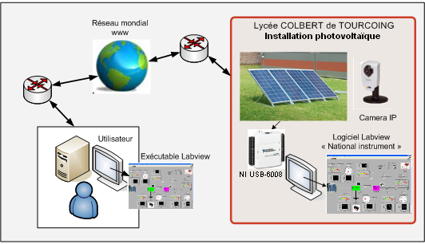
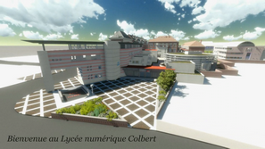
Séminaire baccalauréat STI2D
Construire une activité exploitant un support à distance instrumenté
Lille, le 4 avril 2012

Slide 2
Construire une activité à distance :
PLAN D’INTERVENTION
Exemple de séquence
Le e-labo : pourquoi, comment ?

Slide 3
La séquence pédagogique
Des séquences aux activités . . .
Séquence exploitant un support à distance

Slide 4
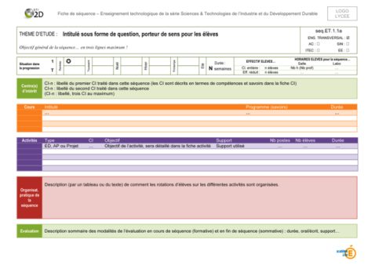
Structure de la séquence pédagogique
SEQ
La séquence c’est …
Objectifs pédagogiques regroupés en Centre(s) d’intérêt
Appropriation du thème d’étude - Lancement
Apport de connaissances
Structuration des connaissances
Évaluation sommative
Activité
pratique 1
Activité pratique 2
Restitution
Activité pratique 3
Un problème est posé
Les activités apportent les éléments de réponse
Les résultats des élèves sont réinvestis
On vérifie que les objectifs sont atteints

Slide 5
Structure de la séquence pédagogique
SEQ
La séquence c’est …
Objectifs pédagogiques (CO,S) regroupés en Centre(s) d’intérêt
Appropriation du thème d’étude - Lancement
Apport de connaissances
Structuration des connaissances
Évaluation sommative
Activité
pratique 1
Activité pratique 2
Restitution
Activité pratique 3
Un problème est posé
Les activités apportent les éléments de réponse
Les résultats des élèves sont réinvestis
On vérifie que les objectifs sont atteints
Perspectives

Slide 6
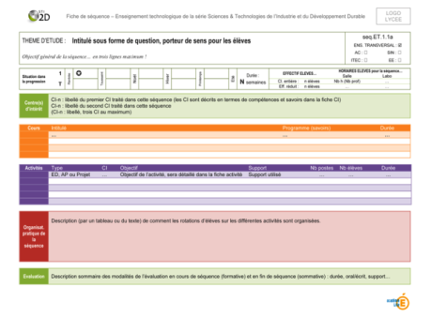
La fiche de séquence
SEQ
THEME D’ETUDE : La lumière solaire la nuit, est-ce possible ?
Objectif général de la séquence :
Faire découvrir à l ’élève les transformations et les échanges d’énergie dans un système intégrant des panneaux PV.
Identifier les flux et la forme de l'énergie, caractériser ses transformations et/ou modulations et estimer l'efficacité énergétique globale d'un système.
seq.ET.1.4a
ENS. TRANSVERSAL 
AC : □ SIN : □
ITEC : □ EE : □
Situation dans la progression | 1 | Rentrée |  | Toussaint |  | Noël |  | Hiver | ✪ | Printemps |  | Eté | Durée : 2 semaines | EFFECTIF ELEVES |  | HORAIRES ELEVES
 |  |  |  |  |  |  |  |  |  |  |  |  |  |  |  | Salle | Labo
 | T |  |  |  |  |  |  |  |  |  |  |  |  | Cl. entière : | … | … | …
 |  |  |  |  |  |  |  |  |  |  |  |  |  | Eff. réduit : | 18 élèves | 6 h 1PROF | 10 h 1PROF

Slide 7
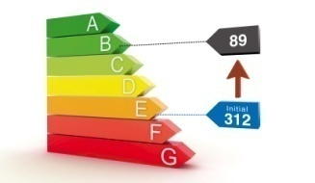
La fiche de séquence
SEQ
Organisation pratique de la séquence
Activité pratique n° 1
(2h)
Activité de lancement
Situation de problème
(1h)
Activité pratique n° 2
(4h)
Restitution
(2h)
Structuration des connaissances(2h)
Evaluation
sommative*
(1h)
Activité pratique n° 3
(2h)
Evaluation formative

Slide 8
La fiche de séquence
SEQ
Organisation pratique de la séquence
 | Les activités pratiques (AP1 - AP2 - AP3) sont exécutées de manière séquentielle. Tous les élèves exécutent la même activité. AP1 ➔ Borne solaire : Comportement énergétique Durée : 2h Les élèves sont au laboratoire et travaillent en binôme. Chaque binôme dispose d'une maquette didactisée du matériel de mesure traditionnel : multimètre, oscilloscope. Une borne solaire démontée ainsi qu'une borne solaire laissée dans son état d'origine sont à la disposition des élèves. L'énoncé de l'activité est donné sous forme numérique. AP2 ➔ Alimentation autonome de chalet de jardin : Modèle de comportement Durée : 4h Les élèves sont au laboratoire et travaillent en binôme. Chaque binôme dispose du matériel de mesure traditionnel (multimètre, oscilloscope) ainsi que d'un ordinateur avec Matlab. Le panneau solaire est mis à disposition pour deux binômes sachant que l'activité alterne des temps de mesure, et d'exploitation de mesures (utilisation de modèles). L'énoncé de l'activité est donné sous forme numérique. AP3 ➔ Installation photovoltaïque réelle distante et autonome alimentant un réseau d'éclairage : Bilan énergétique Durée : 2h Les élèves sont au laboratoire et travaillent en binôme. Chaque binôme dispose d'un ordinateur permettant l'accès à distance au système photovoltaïque instrumenté. L'accès à distance permet de commander l'éclairage, d'effectuer des mesures en directes, et de récupérer des fichiers de mesures exploitables avec un tableur. L'énoncé de l'activité est donné sous forme numérique.

Slide 9
La fiche de séquence
SEQ
Centre(s) d’intérêt | CI-9 : Formes et caractéristiques de l'énergie CI-10 : Solutions constructives de la chaîne d'énergie
 | COMPETENCES ASSOCIEES
CO2.1 | Identifier les flux et la forme de l'énergie, caractériser ses transformations et/ou modulations et estimer l'efficacité énergétique globale d'un système.
C04.1 | Identifier et caractériser les fonctions et les constituants d'un système ainsi que ses entrées/sorties.
C04.3 | Identifier et caractériser le fonctionnement temporel d'un système.
C04.4 | Identifier et caractériser des solutions techniques relatives aux matériaux, à la structure, à l'énergie et aux informations (acquisition, traitement, transmission) d'un système.
C05.2 | Identifier des variables internes et externes utiles à une modélisation, simuler et valider le comportement du système.
C05.3 | Évaluer un écart entre le comportement du réel et le comportement du modèle en fonction des paramètres proposés.

Slide 10
La fiche de séquence
SEQ
Cours | Intitulé | Programme (savoirs) | Durée
 | Générateur et récepteur, énergie et puissance, effet photovoltaïque | 2.3.5 : comportement énergétique des systèmes (b-c-d-e) | 1h30mn
 | Exploitation des données avec un tableur | 2.2.1 Exploitation des représentations numériques (c) | 30mn

Slide 11
La fiche de séquence
SEQ
Activités | Type | CI | Objectif | Support | Nb postes | Nb élèves | Durée
 | Activité Pratique (AP1) | CI10 | Vérifier l’autonomie d’un système utilisant l’énergie PV (Découvrir et analyser le comportement énergétique de la borne solaire (approche globale)) | Borne solaire | 9 | 18 | 2h
 | Activité Pratique (AP2) | CI | Utiliser un modèle de comportement pour prédire un fonctionnement ou valider une performance | Alimentation autonome de chalet de jardin | 9 | 18 | 4h
 | Activité Pratique (AP3) | CI9-CI10 | Analyser les flux d'énergie, et le comportement énergétique d’une installation réelle | Installation photovoltaïque réelle distante et autonome alimentant un réseau d'éclairage | 9 | 18 | 2h

Slide 12
La fiche de séquence
SEQ
Evaluation | Evaluation formative : durée totale : 2h (environ 10 minutes par binôme) Présentation orale avec support numérique (diaporama…) sur une des activités (pour un binôme). Evaluation sommative : durée : 1h Questionnaire écrit.
Retour séquence

Slide 13
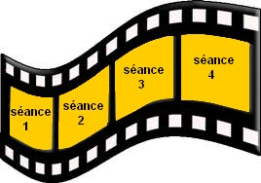
La fiche de séquence
SEQ
DESCRIPTION DES SEANCES

Slide 14
Séquence
Activité
pratique n°2
Activité de lancement
Activité pratique n°1
Restitution
Structuration des connaissances
Evaluation
sommative
Activité pratique n°3
SEQ
Séance 1
Evaluation formative
phase 1
La lumière solaire la nuit, est-ce possible ?
brain storming et carte mentale
phase 2
soulèvement de la problématique du comportement énergétique
nécessité de mener des activités pratiques pour analyser le comportement énergétique
phase 3
explication du déroulement de la séquence et des objectifs associés
annonce des supports utilisés

Slide 15
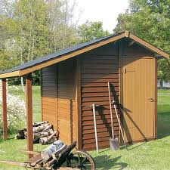
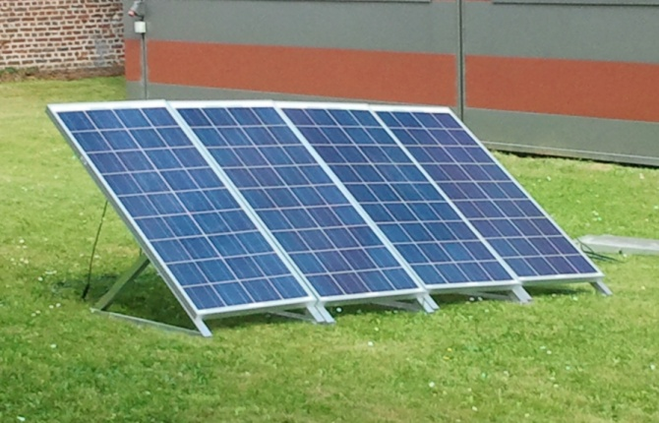
Séquence
Activité
pratique n°2
Activité de lancement
Activité pratique n°1
Restitution
Structuration des connaissances
Evaluation
sommative
Activité pratique n°3
SEQ
Séance 1
Evaluation formative
Les activités pratiques porteront sur:
Borne solaire
Alimentation autonome de chalet de jardin
Installation photovoltaïque distante

Slide 16
Séquence
Activité
pratique n°2
Activité de lancement
Activité pratique n°1
Restitution
Structuration des connaissances
Evaluation
sommative
Activité pratique n°3
SEQ
Séance 1
Evaluation formative
Modèle de comportement
La complémentarité des activités . . .
Utilisation d’un modèle MATLAB.
Détermination des paramètres du modèle à partir de mesures et spécifications techniques.
L’intérêt du modèle est qu’il permet de tester sous toutes les conditions : profils de luminosité, état de charge de la batterie, prédiction du comportement...
Chalet de jardin
Installation PV distante
Borne solaire
Comportement énergétique
- Mesures sur un système réel.
- Observation de la chaîne d’énergie.
Essais sous éclairage artificiel.
Détermination des caractéristiques.
Vérification des performances et de l’autonomie de la batterie
Contraintes : cycle de charge/décharge batterie, luminosité,...
Bilan énergétique
- Mesures à distance sur un système réel.
- Conditions réelles d’utilisation.
Commande à distance d’éclairage + caméra.
Exploitation de fichiers de mesures.
Flux d’énergie et bilan énergétique.
Retour séquence

Slide 17
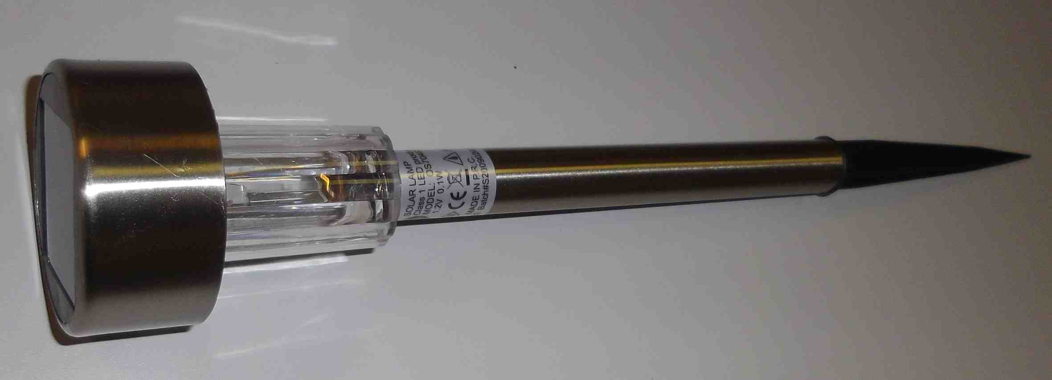
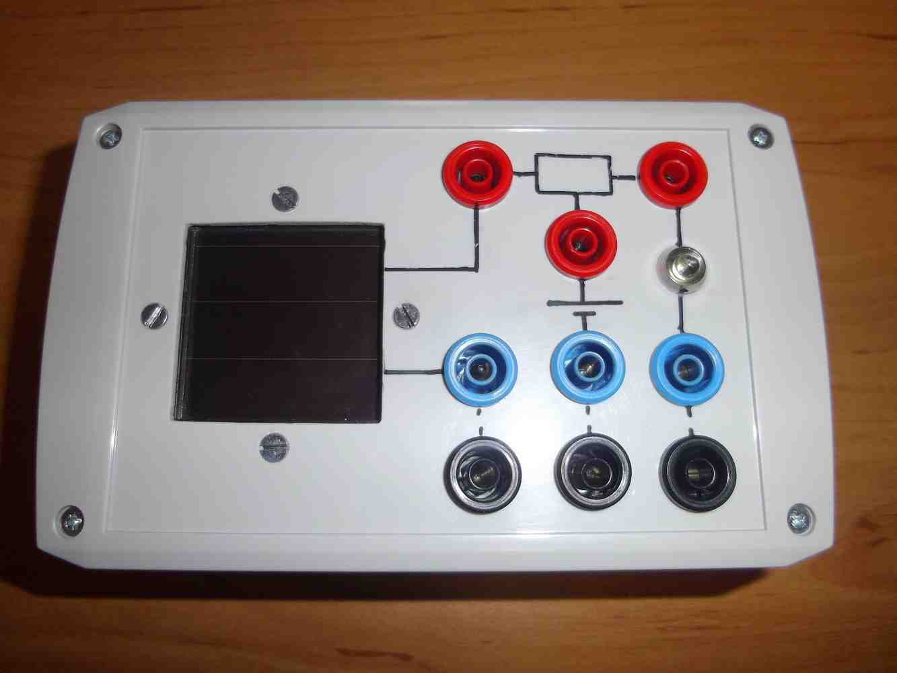
Séquence
Activité
pratique n°2
Activité de lancement
Activité pratique n°1
Restitution
Structuration des connaissances
Evaluation
sommative
Activité pratique n°3
SEQ
Séance 2
Evaluation formative
Comportement énergétique
Activité pratique n°1 : la borne solaire
Thème : COMPORTEMENT ENERGETIQUE GLOBAL
Borne didactisée

Slide 18
Séquence
Activité
pratique n°2
Activité de lancement
Activité pratique n°1
Restitution
Structuration des connaissances
Evaluation
sommative
Activité pratique n°3
SEQ
Séance 2
Evaluation formative
Comportement énergétique
Activité pratique n°1 : la borne solaire
Thème : COMPORTEMENT ENERGETIQUE GLOBAL
Objectif : Vérifier l’autonomie du système Balise solaire alimenté par panneau photovoltaïque et accumulateur
Compétences développées :
 CO2.1 : Identifier les flux et la forme de l'énergie, caractériser ses transformations et/ou modulations et estimer l'efficacité énergétique globale d'un système.
CO4.1 : Identifier et caractériser les fonctions et les constituants d'un système ainsi que ses entrées/sorties.
CO4.4 : Identifier et caractériser des solutions techniques relatives aux matériaux, à la structure, à l'énergie et aux informations d'un système.
Conditions :
Enoncé de l’activité
Balise en état de marche à disposition.
Maquette didactisée de la balise permettant de faire facilement des mesures.
Appareils de mesure : multimètres, oscilloscopes numériques,…
Accès à internet pour d’éventuelles recherches d’informations
Travail en binôme

Slide 19
Séquence
Activité
pratique n°2
Activité de lancement
Activité pratique n°1
Restitution
Structuration des connaissances
Evaluation
sommative
Activité pratique n°3
SEQ
Séance 2
Evaluation formative
Comportement énergétique
Activité pratique n°1 : la borne solaire
1ère partie
Etude de la chaîne d’énergie de la balise
2ème partie
Consommation d’énergie de la balise
3ème partie
Autonomie de l’accumulateur
4ème partie
Energie produite par le panneau photovoltaïque
5ème partie
Conclusion

Slide 20
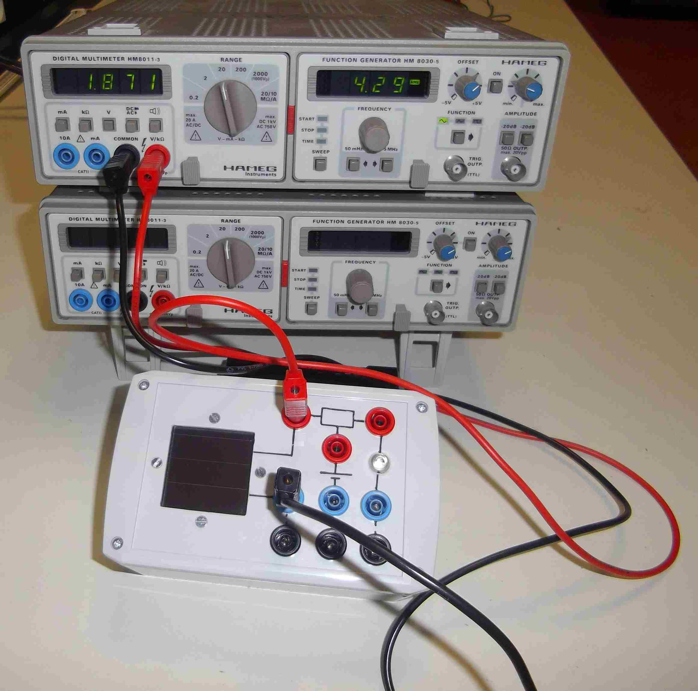
Séquence
Activité
pratique n°2
Activité de lancement
Activité pratique n°1
Restitution
Structuration des connaissances
Evaluation
sommative
Activité pratique n°3
SEQ
Séance 2
Evaluation formative
Comportement énergétique
Activité pratique n°1 : la borne solaire
Retour séquence

Slide 21
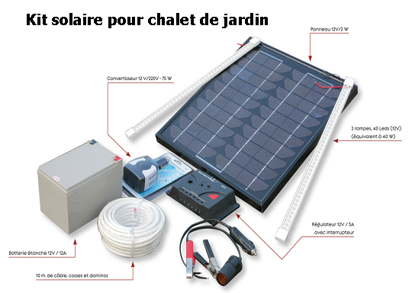
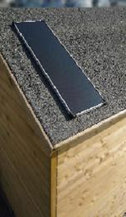
Séquence
Activité
pratique n°2
Activité de lancement
Activité pratique n°1
Restitution
Structuration des connaissances
Evaluation
sommative
Activité pratique n°3
SEQ
Séance 3
Evaluation formative
Modèle de Comportement
Activité pratique n°2 : Alimentation autonome de chalet de jardin
Thème : MODELE DE COMPORTEMENT ENERGETIQUE

Slide 22
Séquence
Activité
pratique n°2
Activité de lancement
Activité pratique n°1
Restitution
Structuration des connaissances
Evaluation
sommative
Activité pratique n°3
SEQ
Séance 3
Evaluation formative
Modèle de Comportement
Activité pratique n°2 : Alimentation autonome de chalet de jardin
Thème : COMPORTEMENT ENERGETIQUE GLOBAL
Objectif : Utiliser un modèle de comportement pour prédire un fonctionnement ou valider une performance.
Compétences développées :
 CO2.1 : Identifier les flux et la forme de l'énergie, caractériser ses transformations et/ou modulations et estimer l'efficacité énergétique globale d'un système.
 CO4.3 : Identifier et caractériser le fonctionnement temporel d'un système.
 CO5.2 : Identifier des variables internes et externes utiles à une modélisation, simuler et valider le comportement du modèle.
CO5.3 : Évaluer un écart entre le comportement du réel et le comportement du modèle en fonction des paramètres proposés.
Conditions :
Enoncé de l’activité
Kit « Alimentation autonome de chalet de jardin ».
Appareils de mesure : multimètres, oscilloscopes numériques,…
Travail en binôme

Slide 23
Séquence
Activité
pratique n°2
Activité de lancement
Activité pratique n°1
Restitution
Structuration des connaissances
Evaluation
sommative
Activité pratique n°3
SEQ
Séance 3
Evaluation formative
Modèle de Comportement
Activité pratique n°2 : Alimentation autonome de chalet de jardin
1ère partie
Création d’un modèle
2ème partie
Instrumentation virtuelle du modèle
3ème partie
Utilisation du modèle pour l’alimentation autonome du chalet de jardin
4ème partie
Mesures sur le système réel et évaluation de l’écart entre réel et modèle
5ème partie
Conclusion

Slide 24
Séquence
Activité
pratique n°2
Activité de lancement
Activité pratique n°1
Restitution
Structuration des connaissances
Evaluation
sommative
Activité pratique n°3
SEQ
Séance 3
Evaluation formative
Modèle de Comportement
Activité pratique n°2 : Alimentation autonome de chalet de jardin
Thème : MODELE DE COMPORTEMENT ENERGETIQUE
Modèle du panneau solaire
Retour séquence

Slide 25
Séquence
Activité
pratique n°2
Activité de lancement
Activité pratique n°1
Restitution
Structuration des connaissances
Evaluation
sommative
Activité pratique n°3
SEQ
Séance 5
Evaluation formative
BILAN énergétique
Activité pratique n°3 : installation photovoltaïque distante
Thème : COMPORTEMENT ET BILAN ENERGETIQUE D’UN SYSTÈME REEL DISTANT
Fiche
D’activité

Slide 26
Séquence
Activité
pratique n°2
Activité de lancement
Activité pratique n°1
Restitution
Structuration des connaissances
Evaluation
sommative
Activité pratique n°3
SEQ
Séance 5
Evaluation formative
BILAN énergétique
Activité pratique n°3 : installation photovoltaïque distante
Support matériel et logiciel
1ère partie
Analyse et description du système
2ème partie
Mesures avec éclairage à l’arrêt
3ème partie
Mesures avec éclairage en marche
4ème partie
Mesures sur un cycle de 24 heures

Slide 27
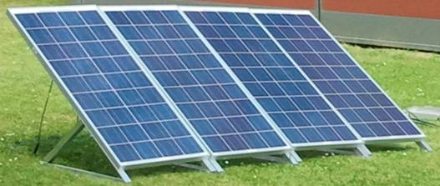
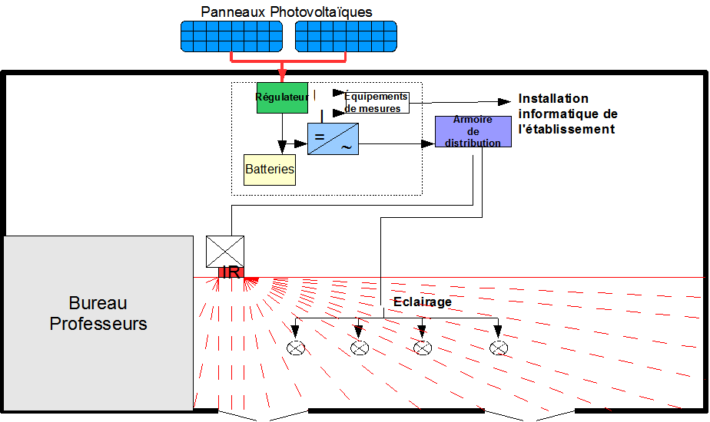
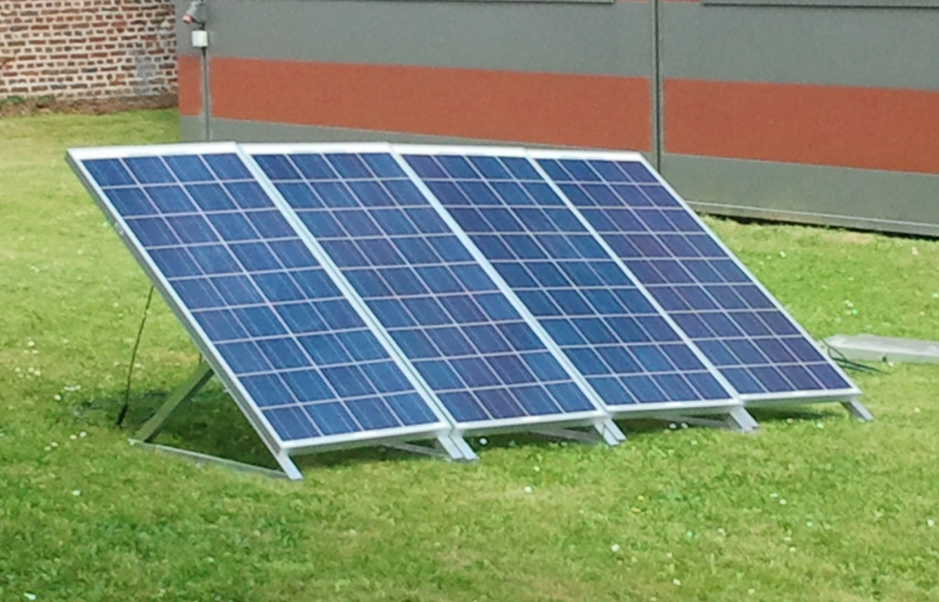
Séquence
Activité
pratique n°2
Activité de lancement
Activité pratique n°1
Restitution
Structuration des connaissances
Evaluation
sommative
Activité pratique n°3
SEQ
Séance 5
Evaluation formative
BILAN énergétique
Activité pratique n°3 : installation photovoltaïque distante
1) Le support : synoptique générale
USB
Réseau
informatique
PC
LabVIEW

Slide 28
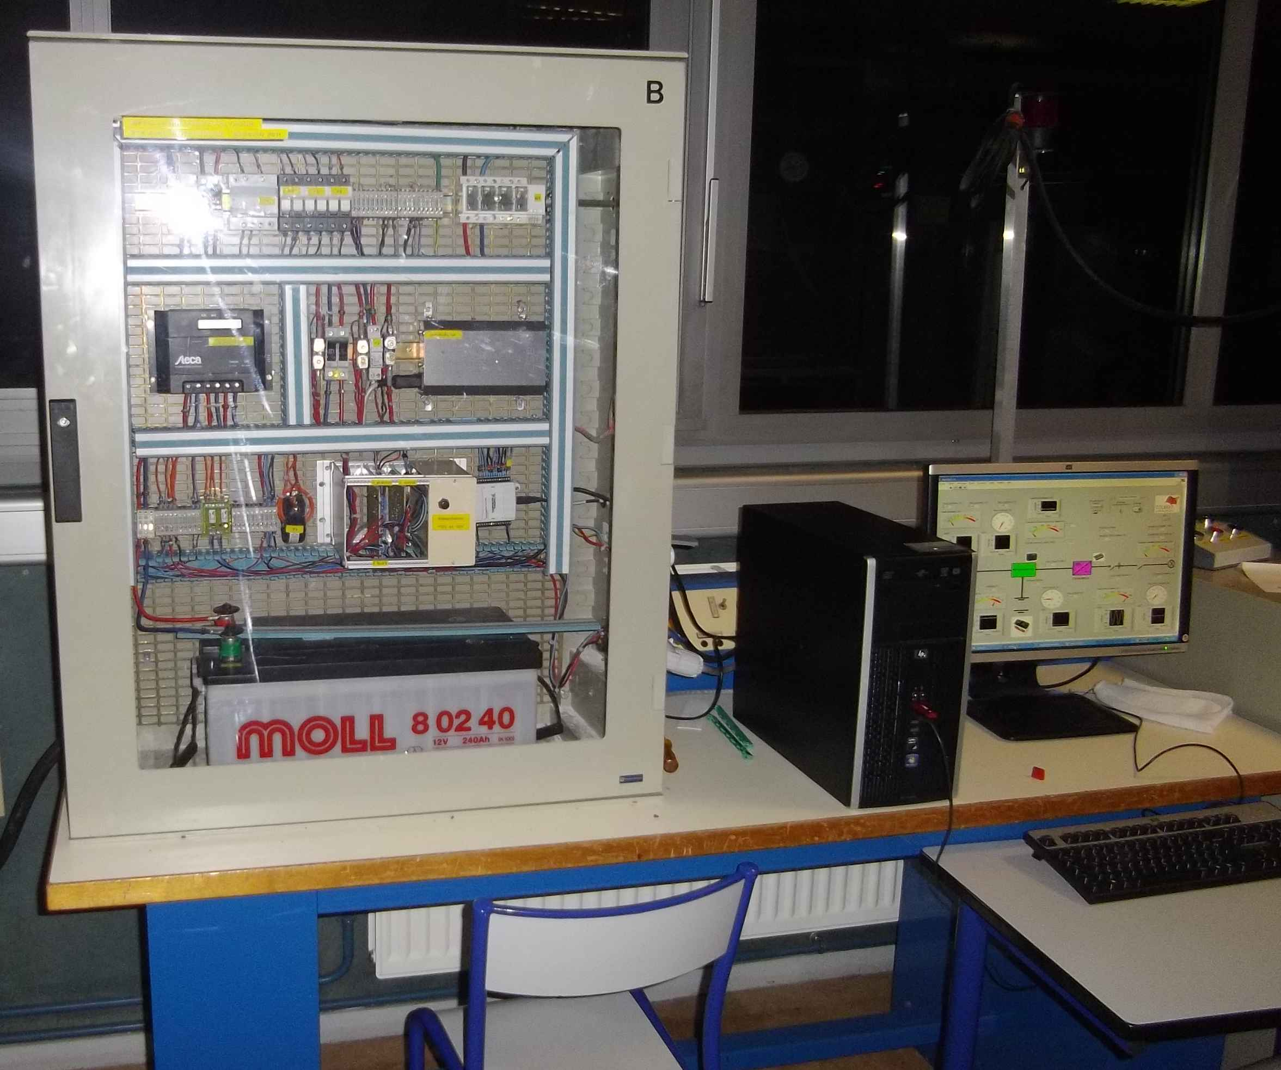
Séquence
Activité
pratique n°2
Activité de lancement
Activité pratique n°1
Restitution
Structuration des connaissances
Evaluation
sommative
Activité pratique n°3
SEQ
Séance 5
Evaluation formative
BILAN énergétique
Activité pratique n°3 : installation photovoltaïque distante
1) Le support : éléments de l’installation
Onduleur
Module d’acquisition NI
Régulateur
Liaison USB
Carte relais pour
commande éclairage
à distance
Batterie
PC en réseau
avec LabVIEW

Slide 29
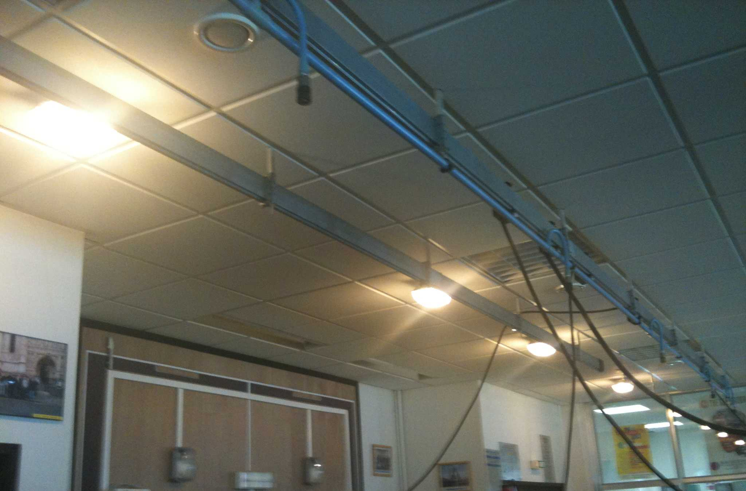
Séquence
Activité
pratique n°2
Activité de lancement
Activité pratique n°1
Restitution
Structuration des connaissances
Evaluation
sommative
Activité pratique n°3
SEQ
Séance 5
Evaluation formative
BILAN énergétique
Activité pratique n°3 : installation photovoltaïque distante
1) Le support : éléments de l’installation
Eclairage = charge
commandée à distance
par l’interface LabVIEW

Slide 30
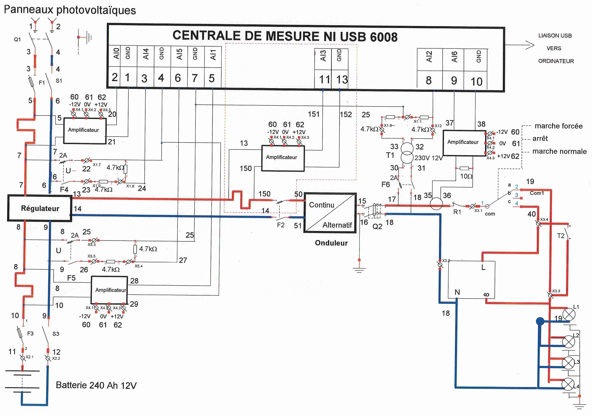
Séquence
Activité
pratique n°2
Activité de lancement
Activité pratique n°1
Restitution
Structuration des connaissances
Evaluation
sommative
Activité pratique n°3
SEQ
Séance 5
Evaluation formative
BILAN énergétique
Activité pratique n°3 : installation photovoltaïque distante
1) Le support : l’instrumentation du système

Slide 31
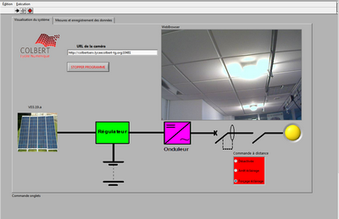
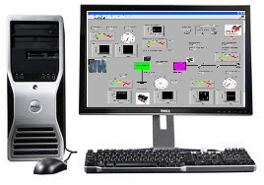
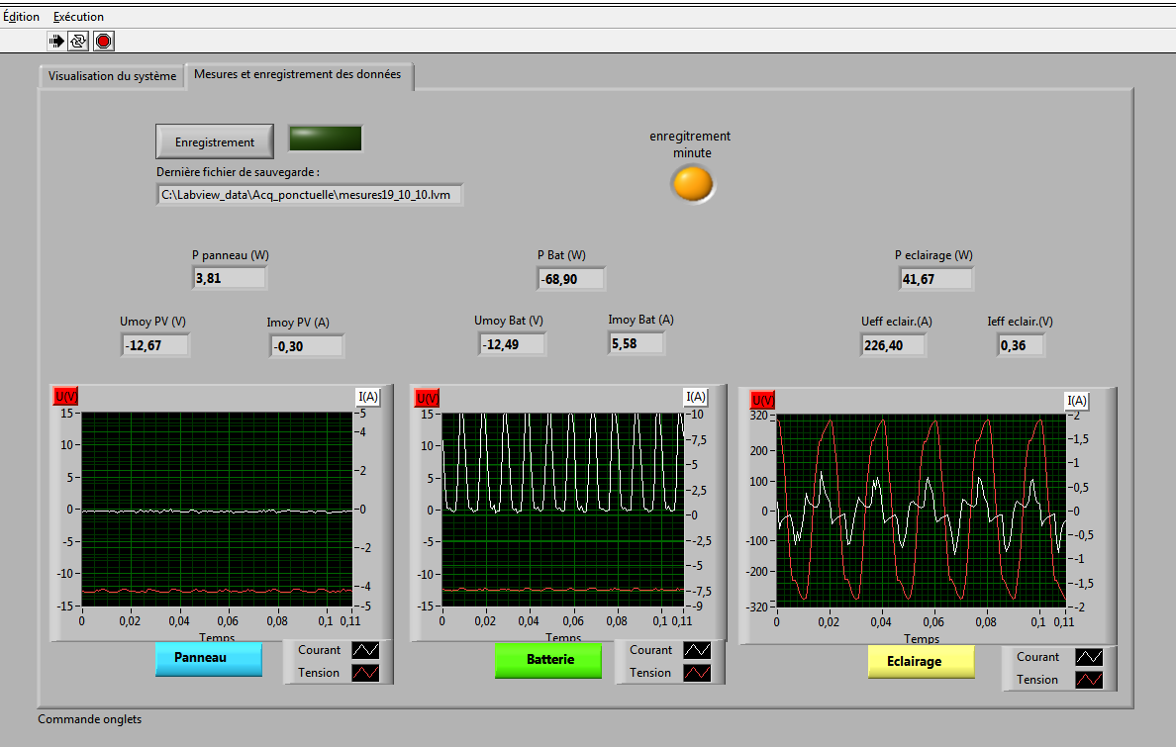
Séquence
Activité
pratique n°2
Activité de lancement
Activité pratique n°1
Restitution
Structuration des connaissances
Evaluation
sommative
Activité pratique n°3
SEQ
Séance 5
Evaluation formative
BILAN énergétique
Activité pratique n°3 : installation photovoltaïque distante
1) Le support logiciel : interface de mesure et de commande à distance
onglet 1
onglet 2
plan TP

Slide 32
Séquence
Activité
pratique n°2
Activité de lancement
Activité pratique n°1
Restitution
Structuration des connaissances
Evaluation
sommative
Activité pratique n°3
SEQ
Séance 5
Evaluation formative
BILAN énergétique
Activité pratique n°3 : installation photovoltaïque distante
2) Le TP
Thème : BILAN ENERGETIQUE
Objectif : Analyser les flux d’énergie et le comportement énergétique d’un système réel.
Compétences développées :
 CO2.1 : Identifier les flux et la forme de l'énergie, caractériser ses transformations et/ou modulations et estimer l'efficacité énergétique globale d'un système.
 CO4.1 : Identifier et caractériser les fonctions et les constituants d'un système ainsi que ses entrées/sorties.
CO4.3 : Identifier et caractériser le fonctionnement temporel d'un système.
Conditions :
Enoncé de l’activité.
Installation photovoltaïque instrumentée et accessible à distance depuis un ordinateur afin d’effectuer des mesures et de commander le système : activation d’une charge.
Dossier technique numérique de l’installation.
Accès à internet pour d’éventuelles recherches d’informations
Travail en binôme

Slide 33
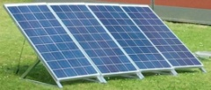
Séquence
Activité
pratique n°2
Activité de lancement
Activité pratique n°1
Restitution
Structuration des connaissances
Evaluation
sommative
Activité pratique n°3
SEQ
Séance 5
Evaluation formative
BILAN énergétique
Activité pratique n°3 : installation photovoltaïque distante
1ère partie : Analyse et description du système
 A partir de documents ressources, recherche d’informations sur :
la fonctionnalité et les caractéristiques du système ;
les constituants de l’installation photovoltaïque ;
le lieu d’implantation du système ;
USB
Réseau
informatique
PC
LabVIEW
 Accès au système distant à partir du navigateur internet :
connexion à l’interface d’instrumentation virtuelle à distance LabVIEW :
connexion à la caméra IP permettant de ‘voir’ l’état de l’éclairage ;
http://colbertserv.lyceecolbert-tg.org:10480/systeme_PV.html
http://colbertserv.lyceecolbert-tg.org:10481

Slide 34
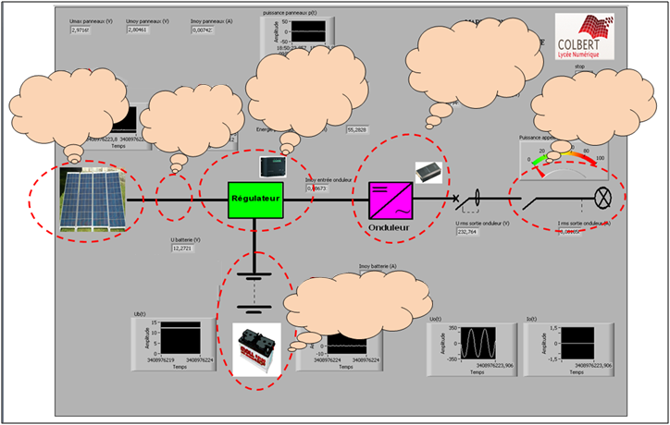
Séquence
Activité
pratique n°2
Activité de lancement
Activité pratique n°1
Restitution
Structuration des connaissances
Evaluation
sommative
Activité pratique n°3
SEQ
Séance 5
Evaluation formative
BILAN énergétique
Activité pratique n°3 : installation photovoltaïque distante
Identification et caractérisation des fonctions relatives à l’énergie :
production, transport, distribution, stockage, transformation, modulation
1ère partie : Analyse et description du système
Organisation fonctionnelle d’une chaîne d’énergie
plan TP

Slide 35
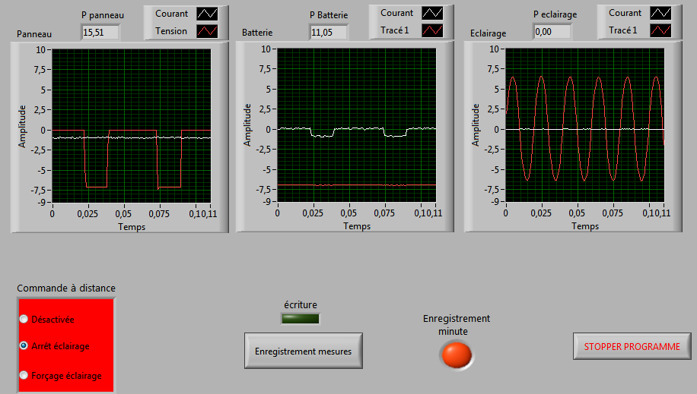
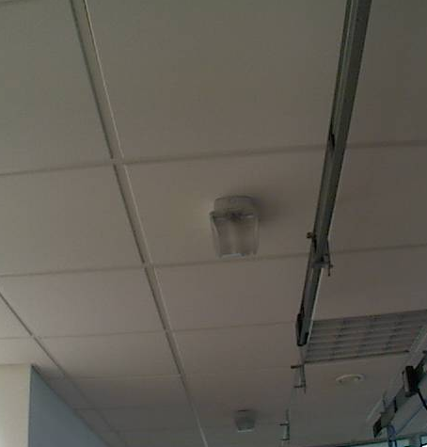
Séquence
Activité
pratique n°2
Activité de lancement
Activité pratique n°1
Restitution
Structuration des connaissances
Evaluation
sommative
Activité pratique n°3
SEQ
Séance 5
Evaluation formative
BILAN énergétique
Activité pratique n°3 : installation photovoltaïque distante
2ème partie : Mesures avec éclairage à l’arrêt
Prise de contrôle de la commande à distance de l’instrumentation virtuelle : ➔ arrêt de l’éclairage.
Caméra IP permettant d’observer l’état de l’éclairage
http://colbertserv.lyceecolbert-tg.org:10480/systeme_PV.html
http://colbertserv.lyceecolbert-tg.org:10481
plan TP

Slide 36
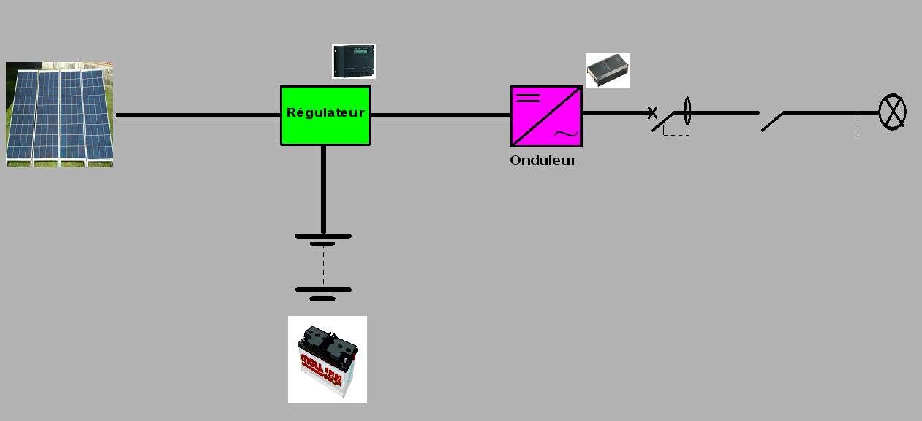
Séquence
Activité
pratique n°2
Activité de lancement
Activité pratique n°1
Restitution
Structuration des connaissances
Evaluation
sommative
Activité pratique n°3
SEQ
Séance 5
Evaluation formative
BILAN énergétique
Activité pratique n°3 : installation photovoltaïque distante
Relevé des puissances aux différents endroits : panneau, batterie, réseau éclairage 220V.
Déduction du comportement de la batterie : générateur, récepteur, état ‘stationnaire’.
Calcul des énergies et détermination des sens de transfert flux énergétiques à compléter sur le schéma.
2ème partie : Mesures avec éclairage à l’arrêt
Bilan de puissance et estimation de la puissance consommée par le régulateur et l’onduleur.

Slide 37
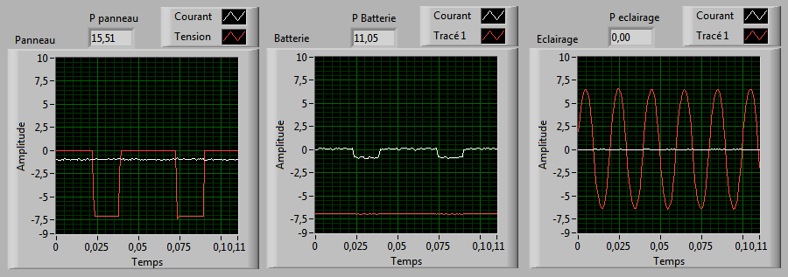
Séquence
Activité
pratique n°2
Activité de lancement
Activité pratique n°1
Restitution
Structuration des connaissances
Evaluation
sommative
Activité pratique n°3
SEQ
Séance 5
Evaluation formative
BILAN énergétique
Activité pratique n°3 : installation photovoltaïque distante
Analyse et interprétation des courbes de tension et courant aux différents endroits de l’installation PV.
2ème partie : Mesures avec éclairage à l’arrêt
Calcul des puissances à partir des valeurs de tension et de courant, et comparaison aux valeurs affichées.
plan TP

Slide 38
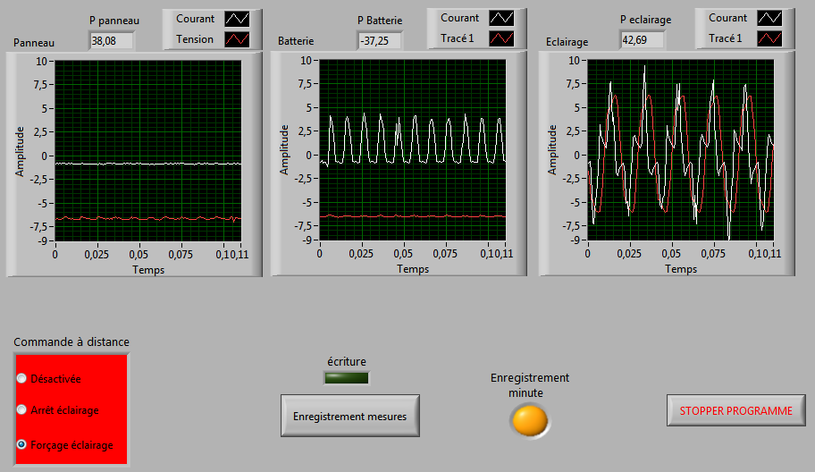
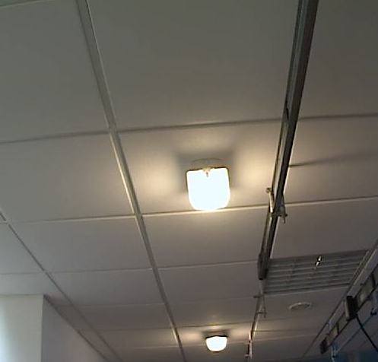
Séquence
Activité
pratique n°2
Activité de lancement
Activité pratique n°1
Restitution
Structuration des connaissances
Evaluation
sommative
Activité pratique n°3
SEQ
Séance 5
Evaluation formative
BILAN énergétique
Activité pratique n°3 : installation photovoltaïque distante
3ème partie : Mesures avec éclairage en marche
Prise de contrôle de la commande à distance de l’instrumentation virtuelle : ➔ éclairage en MARCHE.
Caméra IP permettant d’observer l’état de l’éclairage
http://colbertserv.lyceecolbert-tg.org:10481
http://colbertserv.lyceecolbert-tg.org:10480/systeme_PV.html

Slide 39
Séquence
Activité
pratique n°2
Activité de lancement
Activité pratique n°1
Restitution
Structuration des connaissances
Evaluation
sommative
Activité pratique n°3
SEQ
Séance 5
Evaluation formative
BILAN énergétique
Activité pratique n°3 : installation photovoltaïque distante
Enregistrement à distance des mesures dans un fichier pour
exploitation avec un tableur.
Exploitation des valeur affichées sur l’interface de mesure :
Interprétation des variations de puissance par rapport au cas précédent (en tenant compte du dossier technique).
Comparaison entre Puissance panneaux / Puissance éclairage ➔ comportement et rôle de la batterie.
Calcul des énergies et détermination des sens de transfert flux énergétiques à compléter sur le schéma.
3ème partie : Mesures avec éclairage en marche
Bilan des puissances et estimation de la puissance consommée par lé régulateur et l’onduleur.

Slide 40
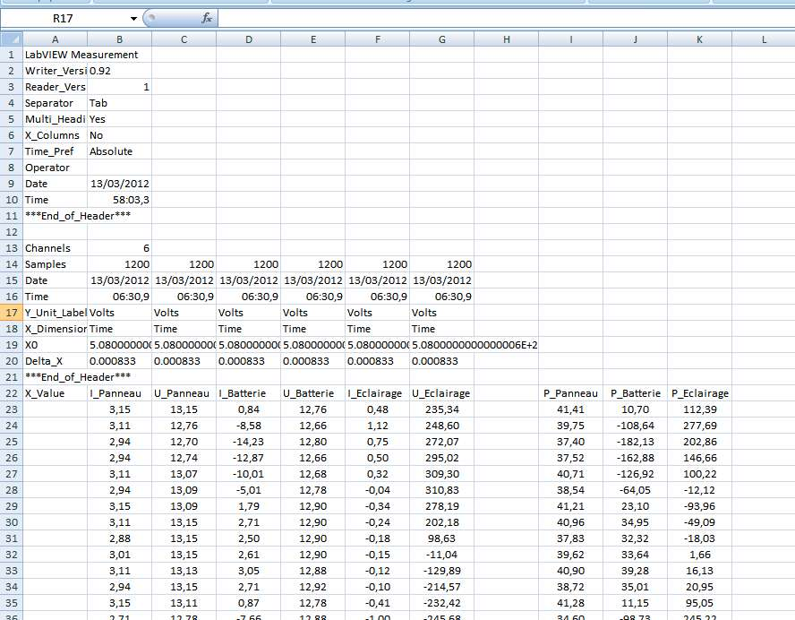
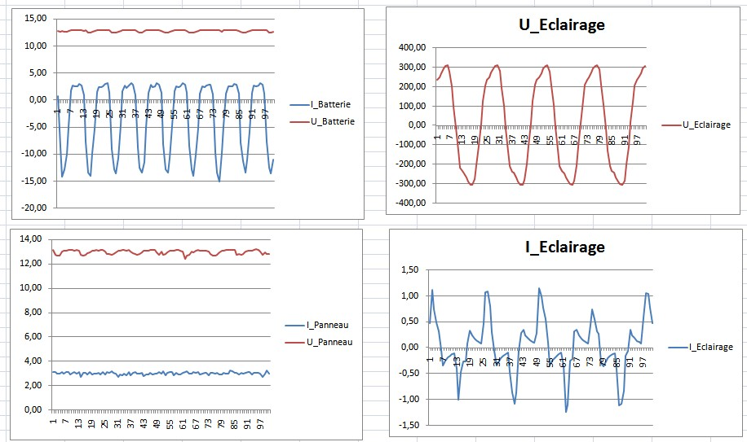
Séquence
Activité
pratique n°2
Activité de lancement
Activité pratique n°1
Restitution
Structuration des connaissances
Evaluation
sommative
Activité pratique n°3
SEQ
Séance 5
Evaluation formative
BILAN énergétique
Activité pratique n°3 : installation photovoltaïque distante
Exploitation du fichier de mesures sous Excell :
Importation sous Excel du fichier de mesures et tracé des courbes de courant et tension.
Panneau
3ème partie : Mesures avec éclairage en marche
Batterie

Slide 41
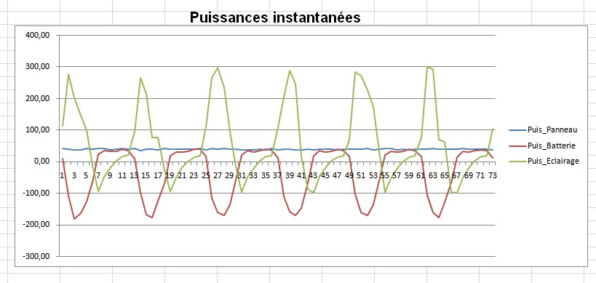
Séquence
Activité
pratique n°2
Activité de lancement
Activité pratique n°1
Restitution
Structuration des connaissances
Evaluation
sommative
Activité pratique n°3
SEQ
Séance 5
Evaluation formative
BILAN énergétique
Activité pratique n°3 : installation photovoltaïque distante
Exploitation du fichier de mesures sous Excell :
Calcul des puissances et affichage des courbes de puissances instantanées.
3ème partie : Mesures avec éclairage en marche
Interprétation des courbes ➔ notion de puissances qui fluctue à chaque instant.
Calcul des transferts d’énergie (intégration numérique) sur un temps donné et bilan énergétique.
plan TP

Slide 42
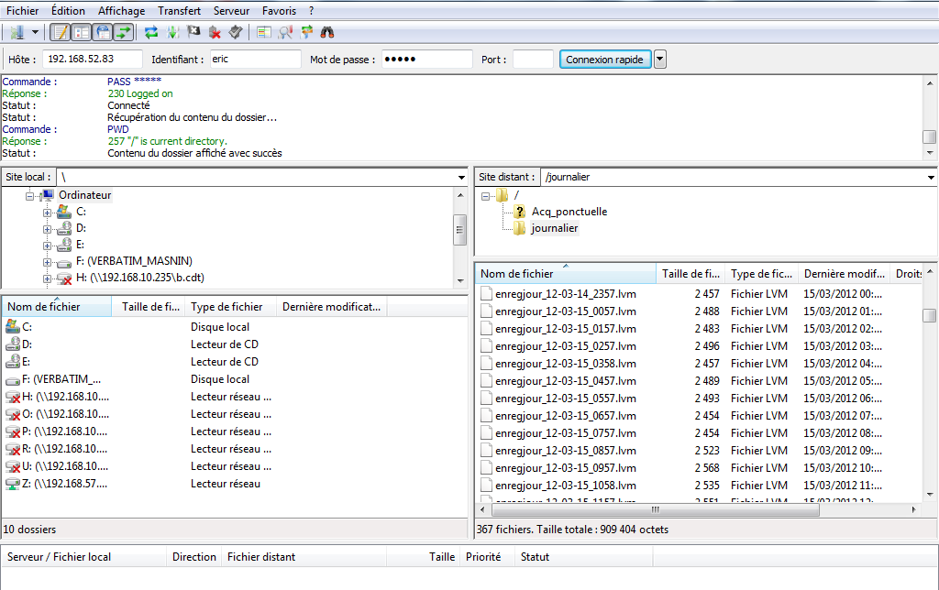
Séquence
Activité
pratique n°2
Activité de lancement
Activité pratique n°1
Restitution
Structuration des connaissances
Evaluation
sommative
Activité pratique n°3
SEQ
Séance 5
Evaluation formative
BILAN énergétique
Activité pratique n°3 : installation photovoltaïque distante
4ème partie : Mesures sur un cycle de 24 heures
Les mesures sont stockées toutes les minutes dans des fichiers d’une durée heure

Slide 43
Séquence
Activité
pratique n°2
Activité de lancement
Activité pratique n°1
Restitution
Structuration des connaissances
Evaluation
sommative
Activité pratique n°3
SEQ
Séance 5
Evaluation formative
BILAN énergétique
Activité pratique n°3 : installation photovoltaïque distante
Reconstitution d’un cycle de 24 heures à partir des fichiers
Affichage et interprétation des courbes.
Tracé de courbes de puissances sur 24h : 14 Mars 11h00 => 15Mars 11h 00
4ème partie : Mesures sur un cycle de 24 heures
Comportement du système.
Bilan énergétique sur 24h et conclusion.

Slide 44
Séquence
Activité
pratique n°2
Activité de lancement
Activité pratique n°1
Restitution
Structuration des connaissances
Evaluation
sommative
Activité pratique n°3
SEQ
Séance 5
Evaluation formative
BILAN énergétique
Activité pratique n°3 : installation photovoltaïque distante
Extrait des courbes de puissances sur 24h :
14 Mars 05h00 => 11h00
4ème partie : Mesures sur un cycle de 24 heures
5h00
11h00
Batterie qui se recharge
Comportement du système.
Retour séquence

Slide 45
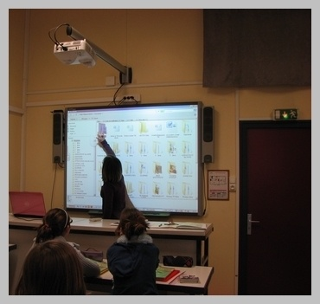
Séquence
Activité
pratique n°2
Activité de lancement
Activité pratique n°1
Restitution
Structuration des connaissances
Evaluation
sommative
Activité pratique n°3
SEQ
Séance 6
Evaluation formative
Restitution du travail de chaque groupe :
Chaque groupe restitue son travail concernant l’une des trois activités menées, et conclut devant le reste de la classe.
Il s’agit d’une restitution orale avec support numérique de type diaporama.
Retour séquence

Slide 46
Séquence
Activité
pratique n°2
Activité de lancement
Activité pratique n°1
Restitution
Structuration des connaissances
Evaluation
sommative
Activité pratique n°3
SEQ
Séance 7
Evaluation formative
Structuration des connaissances
La phase de structuration des savoirs sera réalisée en réinvestissant les résultats collectés lors des synthèses.
Cette fiche correspond aux connaissances visées.
Retour séquence

Slide 47
SEQ
Perspectives
De nombreuses pistes à exploiter :
Améliorer l’instrumentation : problèmes de perturbations (environnement)
Optimisation de la chaine d’énergie => MPPT : coût, rentabilité,…
Mesure de luminosité et panneau orientable : faisabilité, coût, gain de performances,…
Mesure de température permettant une comparaison rigoureuse entre modèle/réel

Slide 48
SEQ
Conclusion
L’exploitation d’un support à distance permet :
de faire fonctionner un système dans des conditions réelles
la mutualisation des supports au sein des lycées
l’accès à des supports hors lycée
la souplesse d’utilisation sans se cantonner aux ‘horaires lycée’

Slide 49
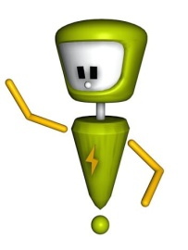
SEQ
Séminaire baccalauréat STI2D
Construire une activité sur un support à distance instrumenté
Merci de votre attention
Lille, le 4 avril 2012

